Slide 1
AUTYZM Nie bądź zielony w temacie autyzmu. 2 kwietnia bądź niebieski!

Slide 2
Autyzm w Polsce
2 kwietnia będziemy obchodzić
Światowy Dzień Świadomości Autyzmu
Według Światowej Organizacji Zdrowia(WHO) autyzm
występuje u 1 na mniej niż 100 dzieci
(W Stanach Zjednoczonych u 1 na 68 dzieci), co oznacza,
że w Polsce żyje więcej niż 400 tysięcy
dzieci z autyzmem. To tyle ile mieszka w jednym sporym
mieście np. Szczecinie, Bydgoszczy czy Lublinie.
Ala tu liczby się nie kończą bo z autyzmem,
żyją również dorośli, szacuje się, że jest to grupa około 3 mln osób.

Slide 3
Poznajmy autyzm

Slide 4
Co to jest autyzm?
Autyzm to odmienny od typowego sposób rozwoju człowieka, objawiający się różnicami w sposobie komunikacji, nawiązywania relacji, wyrażania emocji, uczenia się oraz różnorodnym schematem zachowań. Każda osoba jest indywidualnością, nie ma dwóch takich samych osób z autyzmem.
Autyzm u każdej osoby objawia się trochę inaczej, dwie osoby z taką samą diagnozą mogą mieć bardzo różne zachowania i możliwości. Dlatego mówimy o spektrum zaburzeń – od łagodnych objawów do takich, które bardzo wpływają na wszystkie sfery życia. Autyzm nie jest chorobą, ale innym sposobem postrzegania świata i myślenia.

Slide 5
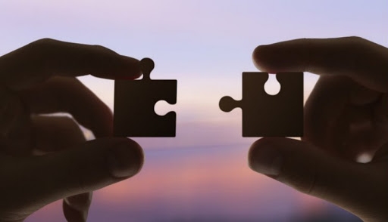
Codzienne funkcjonowanie wśród innych osób i komunikowanie się z nimi jest dla dzieci i osób z autyzmem dużym wyzwaniem!
Dzieci i osoby z autyzmem mogą mieć kłopoty z:
rozpoczynaniem rozmów z innymi,
zawieraniem przyjaźni,
rozumieniem, co mówią inni,
„czytaniem” emocji na podstawie wyrazu twarzy,
szybkim nauczeniem się zasad obowiązujących w domu i szkole,
dzieleniem się przeżyciami i zainteresowaniami,
rozumieniem żartów,
swobodnym bawieniem się.

Slide 6
Niezwykłe zachowania
Osoby i dzieci z autyzmem:
często powtarzają ciągle te same ruchy lub wypowiadają te same słowa, pozwala im to wyrazić emocje i poczuć się bezpiecznie;
czasem mają pasje, które nigdy im się nie nudzą: zajmują się swoimi ulubionymi czynnościami tak intensywnie, jakby nic innego nie istniało;
zazwyczaj nie lubią nagłych zmian – wolą, by każdy dzień wyglądał tak samo. Odejście od codziennych przyzwyczajeń może ich zasmucić lub zezłościć;
potrzebują czasu, by przyzwyczaić się do nowych osób i miejsc.

Slide 7
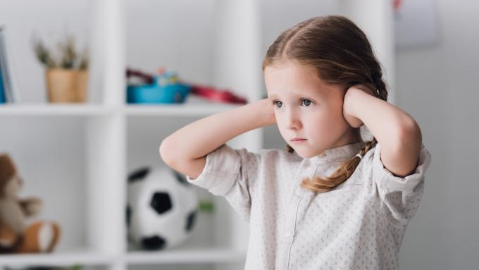
Dzieci i osoby z autyzmem często słyszą, widzą i czują dopływające bodźce inaczej
Na przykład:
niektórym dźwięk dzwonka na lekcję i przerwę może sprawiać fizyczny ból,
inni wpadają w złość gdy czują określone zapachy,
część z nich nie znosi dotyku, nawet lekkiego,
inni z kolei są bardzo wrażliwi na określone
smaki, co sprawia że jedzą tylko niektóre
potrawy.

Slide 8
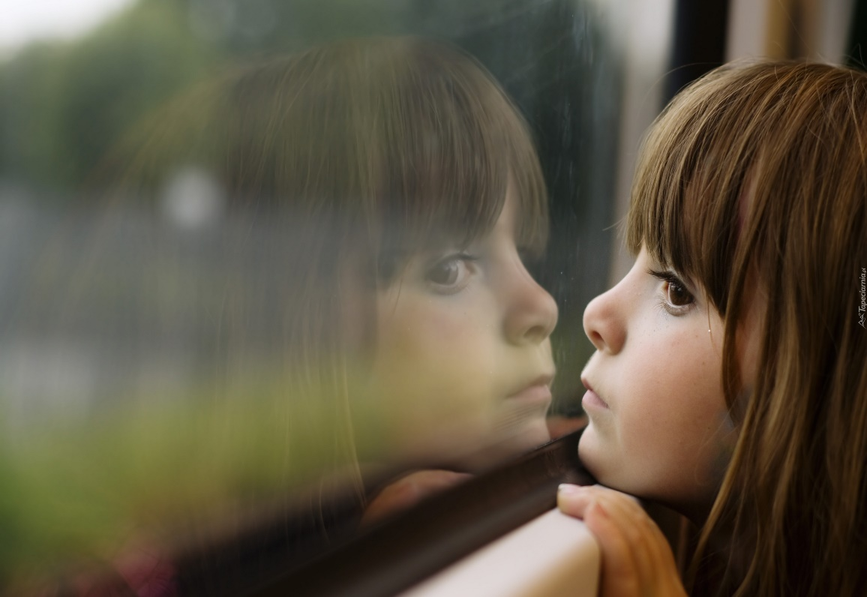
Zaburzenia ze spektrum autyzmu
Towarzystwo Psychiatryczne w 2013 r. zrezygnowało z wyodrębniania jednostek chorobowych w zaburzeniach ze spektrum autyzmu. Umieszcza je w kategorii zaburzeń neurorozwojowych.

Slide 9
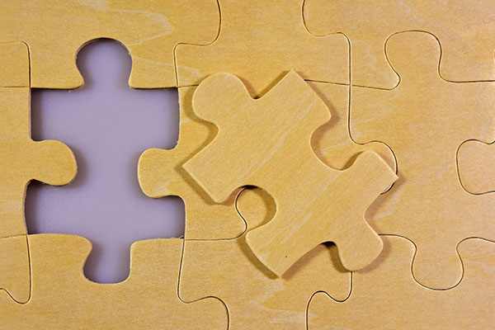
SPEKTRUM AUTYZMU
U każdej osoby autyzm objawia się inaczej,
Nie ma osoby, która przejawiałaby wszystkie symptomy charakterystyczne dla autyzmu,
Stąd, posługujemy się pojęciem spektrum – nasilenie cech autyzmu może być ledwie zauważalne lub bardzo silne.

Slide 10
Gdzie szukać pomocy w przypadku podejrzenia autyzmu?
Fundacja SYNAPSIS http://synapsis.org.pl/
Misją Fundacji SYNAPSIS jest niesienie profesjonalnej pomocy dzieciom i osobom dorosłym z autyzmem i ich rodzinom oraz wypracowanie systemowych rozwiązań, które poprawią jakość ich życia.
Fundacja JiM https://jim.org/
Misją Fundacji JiM jest dawanie osobom z autyzmem szansę na samodzielność. Fundacja zapewniam dostęp do bezpłatnej diagnozy, terapii i edukacji. Wspiera rodziny i bliskich osób z autyzmem. Z myślą o nich został założony Klub JiM. Tyko wiedza może budować akceptację!
Fundacja Promitis http://www.centrum-terapii.pl/fundacja-promitis/
Fundacja od ośmiu lat aktywnie działa na rzecz dzieci dotkniętych autyzmem, a od roku 2014 posiada status Organizacji Pożytku Publicznego
Opracowała na podstawie stron www, Agata Mroczkowska pedagog ze Szkoły Podstawowej w Duchnicach.

Slide 11
Ciekawa literatura:

Slide 12
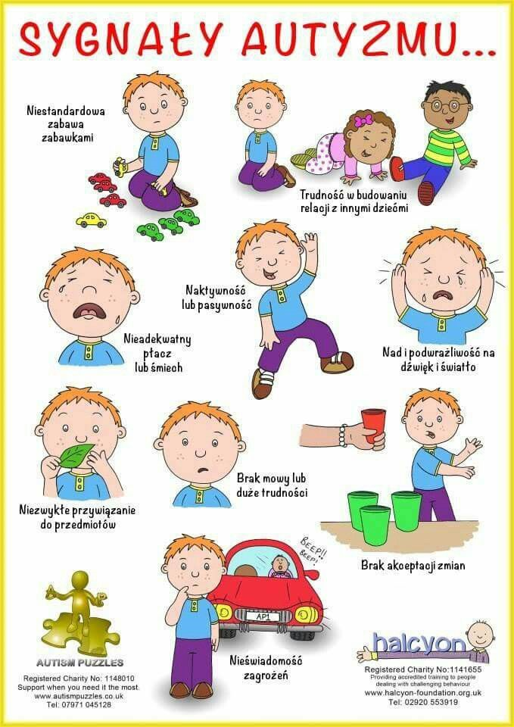
Krótkie podsumowanie

